Slide 1

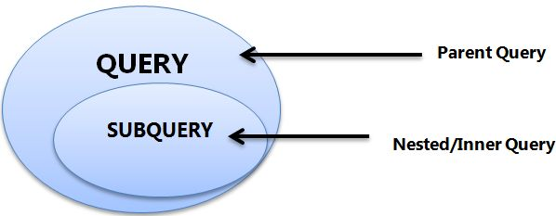
Олександр Загоруйко © 2025
Підзапити та DDL

Slide 2
Контрольні питання
Що таке CROSS, INNER, LEFT OUTER, RIGHT OUTER, FULL OUTER JOIN?
Для чого потрібні функції агрегації?
Назвіть основні функції агрегації.
Чому функції агрегації не можна використовувати в WHERE?
Для чого потрібне групування даних?
Чому іноді потрібно використовувати конструкцію HAVING?

Slide 3
Пошук по категорії
Завдання: показати список назв продуктів, що належать до категорії «Молочні»:
SELECT p.name
FROM Product p JOIN Category c
ON p.id_category = c.id
WHERE c.name = 'Молочні'

Slide 4
Декартовий добуток
Логіка роботи запропонованого прикладу базується на принципі декартового добутку, а це означає, що система управління базами даних (СУБД) повинна перебирати всі можливі комбінації записів з таблиць «Продукти» та «Категорії». Це може призвести до значного зростання кількості операцій при виконанні запиту, особливо якщо таблиці містять велику кількість записів.

Slide 5
Оптимізація запиту
У такій ситуації більш логічно спочатку знайти ідентифікатор запису в таблиці «Категорії», який відповідає назві «Молочні», а потім використовувати цей ідентифікатор для пошуку потрібних записів у таблиці «Продукти». Таким чином, замість перебору всіх можливих комбінацій записів, СУБД виконуватиме два окремих проходи, що значно оптимізує процес.

Slide 6
Підзапити
Для реалізації цього, а також інших корисних та практично важливих можливостей, використовуються так звані підзапити (або вкладені запити). Суть підзапитів полягає в тому, що один підзапит може управляти поведінкою іншого підзапиту. Це дозволяє більш гнучко вирішувати задачі, виконуючи складні фільтрації та обчислення на основі результатів іншого запиту.

Slide 7
Визначення підзапиту
Підзапит — це запит, який вбудовано в основний запит у вигляді виразу (в секціях SELECT, FROM або WHERE). Він використовується для уточнення критеріїв або фільтрації даних, зокрема для вибору значень, підрахунку результатів або накладення додаткових обмежень, на основі яких формуються результати основного запиту. Подібні запити можуть бути вкладеними або з’єднаними, щоб вирішити складніші задачі вибірки.

Slide 8
Реалізація на підзапиті
SELECT name
FROM Product
WHERE id_category = (
SELECT id
FROM Category
WHERE name = 'Молочні')

Slide 9
Як це працює
Механіка виконання запиту така: спочатку виконується підзапит, після чого отриманий ідентифікатор запису з таблиці «Категорії» передається у зовнішній запит. Зовнішній запит виконується лише після того, як підзапит надасть необхідний результат, що дозволяє продовжити виконання основного запиту з конкретним значенням.

Slide 10
Комутативність підзапитів
Подзапити не мають властивості комутативності — зазвичай їх не можна ставити в ліву частину логічного виразу (хоча в SQL Server це можливо). Тобто, порядок, у якому підзапити розташовані в умовах SQL, важливий, і іноді зміна порядку може змінити результат.
SELECT name
FROM Product
WHERE (SELECT id
FROM Category
WHERE name = 'Молочні') = id_category

Slide 11
Повернення кількох значень
Якщо підзапит повертає більше одного запису, то логічна операція порівняння (=) не зможе бути правильно обчислена — СУБД вважатиме таку ситуацію неоднозначною і згенерує помилку. Однак насправді, якщо з таблиці «Категорії» потрібно вибрати кілька рядків, то ідентифікатору якої з них має відповідати зовнішній ключ?

Slide 12
Як повернути один запис
Якщо конкретна ситуація дозволяє, то щоб уникнути повернення кількох записів з підзапиту, можна використовувати директиву DISTINCT. Проте це не універсальне рішення проблеми. Також допоможе використання агрегатних функцій у підзапиті, які за визначенням повертають тільки один запис.

Slide 13
Найдорожчий проданий товар
SELECT p.name
FROM Product p JOIN Sale s
ON p.id = s.id_product
WHERE s.price = (
SELECT MAX(price)
FROM Sale)

Slide 14
Повернення нуля записів
Якщо підзапит не знаходить жодного запису, то помилки не виникає. Це відбувається тому, що відсутність записів трактуються як значення NULL, а порівняння будь-якого значення з NULL дає NULL, що в логічних виразах інтерпретується як FALSE.
Таким чином, логічне вираження в секції WHERE стає неправдивим, але цілком коректним.

Slide 15
Оператор IN та підзапити
Замість оператора = для обробки результатів підзапиту у вигляді кількох записів можна використовувати конструкцію IN. Вона розглядає кілька значень, що повертаються, як множину, і повертає істину, якщо шукане значення збігається хоча б з одним із значень цієї множини.

Slide 16
Використання IN
SELECT name
FROM Product
WHERE id_category IN (
SELECT id
FROM Category
WHERE name = 'Молочні' OR
name = 'Хлібобулочні')

Slide 17
Ще приклад
SELECT name
FROM Books
WHERE id_author IN (
SELECT id
FROM Authors
WHERE birth_year = 1965)

Slide 18
Практика
Показати назви всіх постачальників, які постачали товари протягом останніх трьох тижнів (Supplier, Delivery). Обов'язково використовувати підзапит.

Slide 19
Товари, зроблені в Одесі
SELECT name
FROM Product
WHERE id_producer IN (
SELECT id
FROM Producer
WHERE id_address IN (
SELECT id
FROM Address
WHERE id_city IN (
SELECT id
FROM City
WHERE name = 'Одеса')))

Slide 20
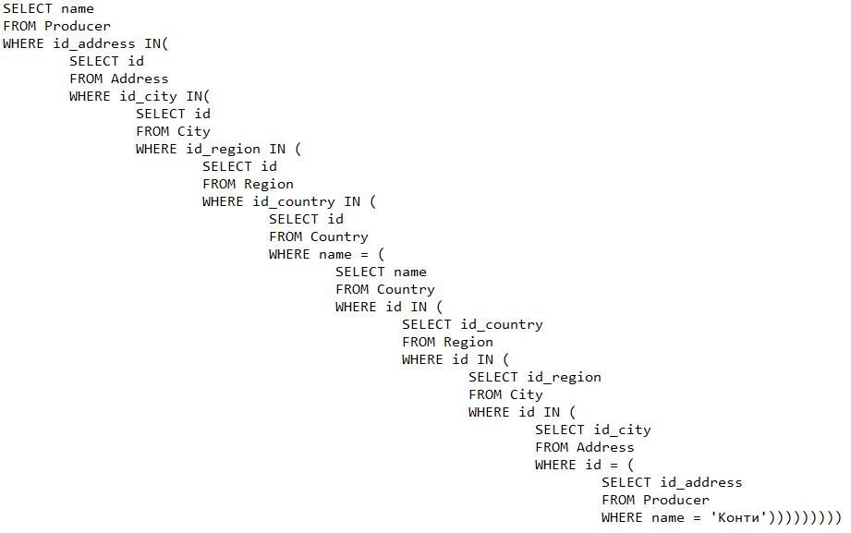
Як передати куті меду...

Slide 21
Підзапит у FROM
SELECT Temp.name, c.name
FROM (SELECT name, id_category
FROM Product
WHERE price < 250) AS Temp JOIN Category AS c ON Temp.id_category = c.id
WHERE Temp.name LIKE '%'

Slide 22
Підзапит у SELECT
SELECT
(SELECT MAX(price) FROM Product), (SELECT MIN(price) FROM Product)

Slide 23
Практика
Визначити, скільки товарів у процентному співвідношенні виробляє кожен виробник. Застосувати підзапит у виразі SELECT.

Slide 24
Звичайні підзапити
У всіх наведених прикладах підзапит обчислюється один раз до виконання основного запиту, і його значення фактично стає постійним на момент виконання цього запиту. Отже, зовнішній запит залежить від підзапиту, але не навпаки — підзапит не змінюється протягом виконання зовнішнього запиту, створюючи просту залежність без зворотної взаємодії.

Slide 25
Залежність від зовнішнього запиту
Однак бувають ситуації, коли значення, яке має повернути підзапит, повинно залежати від зовнішнього запиту. Тобто значення, яке повертає підзапит, повинно бути не одним загальним для всього зовнішнього запиту, а відповідати кожному запису зовнішнього запиту окремо.

Slide 26
Пов’язані підзапити
Такі запити називаються взаємозалежними (correlated) підзапитами. Вони залежать від значень полів зовнішнього запиту та виконуються не один раз до його виконання, а для кожного запису зовнішнього запиту окремо. Це означає, що результат підзапиту змінюється в залежності від значень кожного запису зовнішнього запиту.

Slide 27
Приклад пов’язаного підзапиту
Показати всіх постачальників, які поставляли товар більше 2 разів:
SELECT *
FROM Supplier s
WHERE 2 < (SELECT COUNT(*)
FROM Delivery d
WHERE s.id = d.id_supplier)

Slide 28
Практика
Показати всіх виробників, чию продукцію продавали більше 3 разів.

Slide 29
EXISTS
Оператор EXISTS розглядає результат підзапиту не як числове значення або множину значень, а як логічне значення. Він вважається істинним, якщо підзапит повертає хоча б один запис, і хибним, якщо підзапит не повертає жодного результату. Таким чином, оператор EXISTS повертає або значення TRUE, або значення FALSE.

Slide 30
Приклад на EXISTS
Показати, товари яких категорій наразі є в БД:
SELECT name
FROM Category c
WHERE EXISTS (
SELECT *
FROM Product p
WHERE p.id_category = c.id)

Slide 31
Ще приклад на EXISTS
Показати інформацію про всіх постачальників, які коли-небудь постачали товари в магазин:
SELECT *
FROM Supplier s
WHERE EXISTS (
SELECT * FROM Delivery d
WHERE s.id = d.id_supplier)

Slide 32
Іще приклад на EXISTS
Показати кількість виробників, товари яких відсутні в магазині:
SELECT COUNT(*)
FROM Producer pr
WHERE NOT EXISTS (
SELECT *
FROM Product p
WHERE p.id_producer = pr.id)

Slide 33
Оператори ANY та SOME
Це два абсолютно рівнозначних оператора. Чому їх два, якщо вони позначають одне й те ж? Це не пов'язано з самим SQL, а з англійською мовою, де ANY використовується у заперечних і питальних реченнях, а SOME — в стверджувальних. Тому дві форми одного і того ж оператора були введені для зручності англомовних розробників, щоб зробити SQL більш високорівневим.

Slide 34
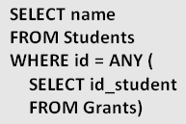
Оператори ANY та SOME
Оператори ANY та SOME дозволяють використовувати всі логічні операції порівняння з підзапитами, що повертають кілька значень. Це означає, що можна перевірити, наприклад, чи є значення більшим за будь-яке значення, яке повертається підзапитом. Наприклад, щоб показати всіх студентів, яким належить стипендія:
< ANY
> ANY

Slide 35
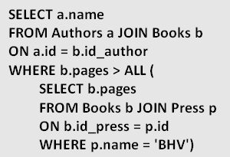
Оператор ALL
Поведінка оператора ALL схожа на ANY та SOME, але має суттєву відмінність: тут вимагається відповідність не хоча б одному запису, що повертається підзапитом, а всім записам.
Наприклад, як показати всіх авторів, чиї книги товстіші за будь-яку книгу видавництва «BHV»:

Slide 36
Приклад на ALL
Надати доказ, що товари категорії «фрукти» продаються найкраще:
SELECT p.name
FROM Product p JOIN Sale s
ON p.id = s.id_product
WHERE s.quantity > ALL(SELECT s.quantity
FROM Sale s JOIN Product p ON p.id = s.id_product
JOIN Category c ON p.id_category = c.id
WHERE c.name LIKE 'Фрукти')

Slide 37
UNION
Бувають ситуації, коли потрібно об'єднати в єдиний запит результати кількох різних запитів. Мова SQL надає таку можливість за умови, якщо типи і кількість полів, що повертаються всіма запитами, будуть однакові. Для цього використовується оператор UNION.

Slide 38
Синтаксис UNION
Загальний вигляд оператора UNION:
SELECT ...
UNION
SELECT ...
UNION
SELECT ...

Slide 39
Приклад на UNION
Наприклад, якщо є таблиці «Студенти» та «Викладачі», то отримати загальний список прізвищ обох можна наступним чином:
SELECT name FROM Students
UNION
SELECT name FROM Teachers

Slide 40
Обмеження UNION
По-перше, обидва запити повинні повертати однакову кількість полів. По-друге, типи цих полів мають бути однаковими. Ці обмеження логічні, адже в іншому випадку не зрозуміло, як СКБД, яка обробляє вибірки, повинна буде поєднувати в єдину вибірку абсолютно різні поля.

Slide 41
Ще приклад на UNION
Запити, що об’єднуються, можуть бути будь-якої складності, головне, щоб виконувались вказані обмеження. Наприклад, можна скористатися агрегатними функціями:
SELECT 'Студенти' AS 'Хто це', COUNT(*) AS 'Кількість' FROM Students
UNION
SELECT 'Викладачі', COUNT(*)
FROM Teachers

Slide 42
UNION та повтори записів
Може виникнути ситуація, коли й у першій, й у другій об'єднуваних вибірках можуть зустрічатися однакові записи. Оператор UNION відкидає повторювані записи, працюючи за принципом конструкції DISTINCT. Якщо потрібно, щоб результуюча вибірка містила всі повторювані записи, замість оператора UNION слід використовувати оператор UNION ALL.

Slide 43
JOIN або підзапити?
Майже всі інструкції SELECT для з'єднання таблиць за допомогою оператора з'єднання JOIN можна замінити інструкціями підзапиту і навпаки. Конструкція SELECT з використанням оператора з'єднання часто є більш зручною для читання та розуміння, а також може допомогти компоненту Database Engine знайти ефективнішу стратегію вибірки необхідних даних. Однак деякі завдання все ж легше вирішуються за допомогою підзапитів.

Slide 44
Переваги підзапитів
Підзапити вигідніше використовувати в ситуаціях, коли потрібно обчислити агрегатне значення "на ходу" і використовувати його в іншому запиті для порівняння:
SELECT p.name
FROM Product p JOIN Sale s
ON p.id = s.id_product
WHERE s.price = (
SELECT MAX(price)
FROM Sale)

Slide 45
Переваги джойнів
Використовувати з'єднання замість підзапитів вигідніше в тих випадках, коли список вибору інструкції SELECT у запиті містить стовпці більше ніж з однієї таблиці.

Slide 46
DDL
Мова опису даних DDL — це набір команд, що використовуються для визначення (створення, зміни та видалення) структур даних у SQL. Основні команди:
CREATE — створення об'єкта
ALTER — зміна об'єкта
DROP — видалення об'єкта

Slide 47
CREATE
Команда CREATE використовується для визначення нових сутностей (DATABASE, TABLE, VIEW, PROCEDURE, TRIGGER, FUNCTION, INDEX, DEFAULT, TYPE, ROLE, RULE). Наприклад, таким чином можна додати нову таблицю в базу даних.

Slide 48
CREATE DATABASE
CREATE DATABASE Test
SELECT name, size / 128.0 AS [Size in MBs]
FROM sys.master_files
WHERE name = N'Test';

Slide 49
CREATE DATABASE
CREATE DATABASE Sales
ON (NAME = Sales_dat,
FILENAME = 'C:\1\sales.mdf', SIZE = 10MB,
MAXSIZE = 50MB, FILEGROWTH = 5PERCENT)
LOG ON (NAME = Sales_log,
FILENAME = 'C:\1\sales_log.ldf', SIZE = 5MB,
MAXSIZE = 25MB, FILEGROWTH = 5MB)

Slide 50
CREATE TABLE
CREATE TABLE Products (
id int PRIMARY KEY identity(1, 1),
name nvarchar(50) UNIQUE,
expire_date date NOT NULL,
id_category int REFERENCES Category(id)
)

Slide 51
ALTER TABLE, DROP TABLE
ALTER TABLE Products
ADD quantity int NOT NULL DEFAULT 0 CHECK (quantity >= 0)
ALTER TABLE Products
DROP COLUMN quantity
DROP TABLE Products

Slide 52
Констрейнти
Обмеження використовуються для визначення правил для даних у таблиці. Якщо виникає порушення між обмеженням і операцією з даними, ця операція скасовується обмеженням. Обмеження можна задати під час створення таблиці (всередині оператора CREATE TABLE) або після її створення (всередині оператора ALTER TABLE).

Slide 53
Види обмежень
NOT NULL — Вказує, що стовпець не може містити значення NULL.
UNIQUE — Забезпечує, щоб кожен рядок стовпця мав унікальне значення.
PRIMARY KEY — Комбінація NOT NULL і UNIQUE. Забезпечує унікальність стовпця (або комбінації декількох стовпців), що допомагає швидко знаходити запис у таблиці.
FOREIGN KEY — Забезпечує цілісність даних у таблиці, співвідносячись зі значеннями з іншої таблиці.
CHECK — Перевіряє, щоб значення в стовпці відповідало певній умові.
DEFAULT — Вказує значення за замовчуванням для стовпця.
http://www.w3schools.com/sql/sql_constraints.asp

Slide 54
Приклад на CHECK
CREATE TABLE Parrots(
name nvarchar(32) PRIMARY KEY,
vocabulary int CHECK(vocabulary > 2),
id_owner int NOT NULL)

Slide 55
Іще приклад на CHECK
CREATE TABLE Hazzards(
name nvarchar(128),
pirates_killed int,
CHECK (name <> 'Shark' OR
(name = 'Shark' AND pirates_killed > 0)))
INSERT INTO Hazzards
VALUES ('Shark', 0) -- ERROR!

Slide 56
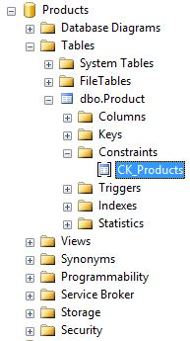
Практика
Подивимося список обмежень таблиці:
ALTER TABLE Products
DROP CONSTRAINT
CK__Products__quantity__1ED998B2

Slide 57
Йменовані обмеження
CREATE TABLE Person ( id int NOT NULL, last_name char(255) NOT NULL, first_name nvarchar(255), address nvarchar(255), city nvarchar(255), CONSTRAINT uniqperson UNIQUE (id, last_name))

Slide 58
Список обмежень
SELECT
OBJECT_NAME(object_id) AS NameOfConstraint,
OBJECT_NAME(parent_object_id) AS TableName,
type_desc AS ConstraintType
FROM sys.objects
WHERE type_desc LIKE '%CONSTRAINT'

Slide 59
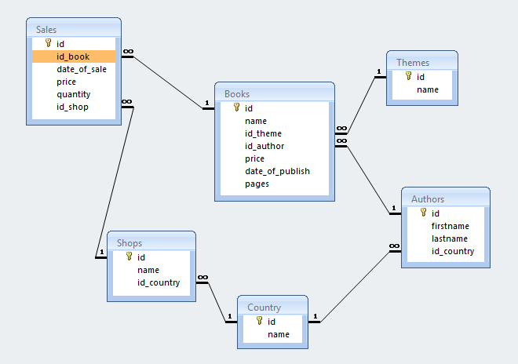
Практика
Створити програмно базу даних Publishment
Створити програмно таблиці та зв'язки між ними за схемою:

Slide 60
Подання (види, вью)
В SQL подання (view) — це віртуальна таблиця, основана на результаті виконання SQL-запиту. Подання містить рядки та стовпці, як і реальна таблиця. Поля в поданні можуть бути отримані з однієї чи кількох реальних таблиць БД. Ви можете додавати SQL-функції, оператори WHERE та JOIN до подання, представляючи дані так, ніби вони походять з однієї таблиці.

Slide 61
Переваги поданнь
Розмежування доступу — певний користувач зможе бачити тільки подання, але не оригінальні дані таблиці.
Збереження запиту на вибірку в ядрі бази даних.
Подання моделі даних в необхідному «готовому» форматі.
http://www.w3schools.com/sql/sql_view.asp

Slide 62
Створення подання
CREATE VIEW FirstView AS
SELECT *
FROM Product
WHERE price < 400
Практика: знаходимо подання, змінюємо його

Slide 63
Помилковий запит
CREATE VIEW SecondView AS
SELECT p.name, c.name
-- однакові назви полів!
FROM Product p JOIN Category c
ON p.id_category = c.id
WHERE p.price < 500

Slide 64
Виправлений запит
CREATE VIEW SecondView AS
SELECT p.name AS PN, c.name AS CN
-- є псевдоніми, імена різні
FROM Product p JOIN Category c
ON p.id_category = c.id
WHERE p.price < 500

Slide 65
Редагування подання
ALTER VIEW SecondView AS
SELECT *
FROM Product
WHERE price < 100
DROP VIEW SecondView
-- видалення подання

Slide 66
Редагування даних подання
UPDATE SecondView
SET PN = 'Бублик', CN = 'Хлібобулочні'
WHERE PN LIKE '%пончик%'
-- помилка, тому що зміни чіпляють 2 таблиці
UPDATE SecondView
SET PN = 'Бублик'
WHERE PN LIKE '%пончик%' -- помилки нема!

Slide 67
Редагування даних подання
INSERT SecondView(PN, CN)
VALUES ('Бублик', 'Хлібобулочні')
-- помилка, тому що зміни чіпляють 2 таблиці
DELETE FROM SecondView
WHERE PN LIKE '%пончик%'
-- помилка, тому що зміни чіпляють 2 таблиці

Slide 68
CHECK OPTION
CREATE VIEW FirstView AS
SELECT *
FROM Product
WHERE price < 200
WITH CHECK OPTION
-- вставка (оновлення) даних у подання (а не в таблицю) буде неможливим при ціні >= 200

Slide 69

Практика :)
https://datalemur.com/sql-game

Slide 70
ДЗ на підзапити
Написати запити, умови за посиланням: https://gist.github.com/sunmeat/1ba658b834f787613f32675c79db08f0
Усі запити зібрати в один файл, викласти як публічний гіст, посилання на гіт відправити в коментар до домашнього завдання на Майстат.

